Slide 1

.
CUNG CHỨA GÓC

Slide 2



* Cho ba điểm A, B, C cùng thuộc một cung tròn (như hình vẽ).
Giải thích ?
B.
N
. C
M
Q
A .
M
N
A
B
Các điểm M, N, Q có cùng thuộc một cung tròn căng dây AB hay không ?

Slide 3
Cho đoạn thẳng AB và góc
(0⁰ < < 180⁰). Lấy điểm M sao cho ? Vị trí điểm M nằm trên đường nào?
M’
M’’
M
A
B

Slide 4
HÌNH THÀNH KIẾN THỨC

Slide 5
§6. CUNG CHỨA GÓC
1. Bài toán quỹ tích “cung chứa góc”
Cho đoạn thẳng AB và góc α (0º< α<180º). Tìm quỹ tích (tập hợp) các điểm M thoả mãn AMB = α. (ta cũng nói quỹ tích các điểm M nhìn đoạn thẳng AB cho trước dưới góc α).
M’
M
M’’
A
B

Slide 6
§6. CUNG CHỨA GÓC
M₂
1. Bài toán quỹ tích “cung chứa góc”
α
M₁
α
* Kết luận:
A
B
a/ Với đoạn thẳng AB và góc α (0⁰ < α < 180⁰) cho trước thì quỹ tích các điểm M thoả mãn là hai cung chứa góc α dựng trên đoạn AB.
α
α
M₃
M₄
* Hai điểm A,B được coi là thuộc quỹ tích
* Hai cung chứa góc α nói trên là hai cung tròn đối xứng nhau qua AB.
b/Quỹ tích các điểm nhìn đọan thẳng AB cho trước dưới một góc vuông là đường tròn đường kính AB

Slide 7
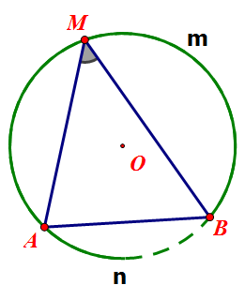
§6. CUNG CHỨA GÓC
1. Bài toán quỹ tích “cung chứa góc”
* Kết luận:
Cung AmB là cung chứa góc α thì cung AnB là cung chứa góc 180⁰ - α

Slide 8
CÁCH VẼ CUNG CHỨA GÓC α
m
y
- Vẽ đường trung trực d của đoạn thẳng AB.
O
- Vẽ tia Ax tạo với AB góc α.
d
- Vẽ đường thẳng Ay vuông góc với Ax. Gọi O là giao điểm của Ay với d.
A
B
α
- Vẽ cung AmB, tâm O, bán kính OA sao cho cung này nằm ở nửa mặt phẳng bờ AB không chứa tia Ax.
x
Cung AmB được vẽ như trên là cung chứa góc α .

Slide 9
LUYỆN TẬP KIẾN THỨC

Slide 10
Ví dụ: Vẽ cung chứa góc 55⁰ trên đoạn thẳng AB = 3cm
m
D
●
●
y
O
●
A
||
●
||
B
55
°
x
●
d

Slide 11
Ví dụ: Vẽ cung chứa góc 55⁰ trên đoạn thẳng AB = 3cm
m
D
●
Cách vẽ:
- Vẽ đoạn thẳng AB=3cm
●
y
- Vẽ đường trung trực d của đoạn AB
O
●
- Vẽ tia Ax sao cho góc BAx bằng 55⁰
- Vẽ tia Ay vuông góc với Ax
- Giao điểm O của d và Ay là tâm của
cung chứa góc 55⁰ dựng trên đoạn AB
||
●
||
A
B
55
°
- Vẽ cung tròn AmB có tâm O, bán kính OA
x
●
d

Slide 12
2. Cách giải bài toán quỹ tích
Muốn chứng minh quỹ tích (tập hợp) các điểm M thỏa mãn tính chất là một hình H nào đó, ta phải chứng minh hai phần:
Phần thuận: Mọi điểm có tính chất đều thuộc hình H (giới hạn nếu có)
Phần đảo: Mọi điểm thuộc hình H đều có tính chất .
Kết luận: Quỹ tích (tập hợp) điểm M có tính chất là hình H.

Slide 13
§6. CUNG CHỨA GÓC
Bài toán quỹ tích “cung chứa góc”
* Cách giải bài toán quỹ tích “cung chứa góc”
- Xác định đoạn thẳng cố định
α
- Tính góc nhìn đoạn thẳng đó bằng bao nhiêu độ
- Kết luận quỹ tích của điểm M là cung tròn chức góc dựng trên đoạn thẳng AB
α
M
?
A
B

Slide 14
PHẦN 4. VẬN DỤNG KIẾN THỨC

Slide 15
Cách giải bài toán quỹ tích “cung chứa góc”
- Xác định đoạn thẳng cố định
- Tính góc nhìn đoạn thẳng đó bằng bao nhiêu độ
α
- Kết luận quỹ tích của điểm M là cung tròn chức góc
α
dựng trên đoạn thẳng AB
Bài tập 45: Cho hình thoi ABCD có cạnh AB cố định.Tìm quỹ tích giao điểm O của hai đường chéo trong hình thoi đó
B
GT
Hình thoi ABCD, AB cố định
KL
Quỹ tích giao điểm O của hai đường chéo
A
O
C
Bài làm
AB cố định (gt)
Góc AOB = ?
Tính chất hai đường chéo của hình thoi
D
Ta có: AB cố định (gt)
( vì O là giao điểm hai đường chéo của hình thoi ABCD)
Vậy điểm O nhìn AB cố định dưới góc 90⁰
Quỹ tích điểm O là nửa đường tròn đường kính AB

Slide 16
0⁰<α<180⁰
Cung chứa góc
α=90⁰
M₂
N₁
α
N₂
M₁
α
A
B
Cách dựng
C
D
O
α
α
M₃
M₄
Cách tìm qũy tích
N₃
+Trung trực d của AB
+Dựng góc BAx =
+ Vẽ Ay vuông gócAx .Ay cắt Ax tại O
+ Vẽ cung tròn tâm O bán kính OA
α
- Xác định đoạn thẳng cố định
- Tính góc nhìn đoạn thẳng đó bằng bao nhiêu độ
α
- Kết luận quỹ tích của điểm M là cung tròn chức góc
α
dựng trên đoạn thẳng AB

Slide 17
PHẦN 5. TÌM TÒI VÀ MỞ RỘNG

Slide 18

Ví dụ:Chuyển động của Trái Đất quanh mặt trời theo 1 quỹ đạo Elip hết 1 vòng là 1 năm có 365 ngày

Slide 19
Câu 1: Quỹ tích các điểm M nhìn đoạn thẳng AB cho trước dưới một góc vuông là
A. Đường tròn đường kính AB
B. Nửa đường tròn đường kính AB
C. Đường tròn đường kính AB/2
D. Đường tròn bán kính AB

Slide 20
Câu 1: Quỹ tích các điểm M nhìn đoạn thẳng AB cho trước dưới một góc vuông là
A. Đường tròn đường kính AB
B. Nửa đường tròn đường kính AB
C. Đường tròn đường kính AB/2
D. Đường tròn bán kính AB
Đáp án A

Slide 21
Câu 2: Với đoạn thẳng AB và góc α(0° < α < 180°) cho trước thì quỹ tích các điểm M thỏa mãn là
A. Hai cung chứa góc α dựng trên đoạn AB . Hai cung này không đối xứng nhau qua AB
B. Hai cung chứa góc α dựng trên đoạn AB và không lấy đoạn AB
C. Hai cung chứa góc α dựng trên đoạn AB . Hai cung này đối xứng nhau qua AB
D. Một cung chứa góc α dựng trên đoạn AB

Slide 22
Câu 2: Với đoạn thẳng AB và góc α(0° < α < 180°) cho trước thì quỹ tích các điểm M thỏa mãn là
A. Hai cung chứa góc α dựng trên đoạn AB . Hai cung này không đối xứng nhau qua AB
B. Hai cung chứa góc α dựng trên đoạn AB và không lấy đoạn AB
C. Hai cung chứa góc α dựng trên đoạn AB . Hai cung này đối xứng nhau qua AB
D. Một cung chứa góc α dựng trên đoạn AB
Đáp án C

Slide 23
Câu 3: Cho tam giác ABC có BC cố định và góc A bằng 50°. Gọi D là giao điểm của ba đường phân giác trong tam giác. Tìm quỹ tích điểm D
A. Một cung chứa góc 115° dựng trên đoạn BC
B. Một cung chứa góc 115° dựng trên đoạn AC
C. Hai cung chứa góc 115° dựng trên đoạn AB
D. Hai cung chứa góc 115° dựng trên đoạn BC

Slide 24
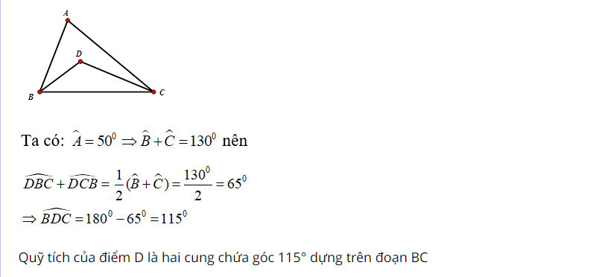
Câu 3: Cho tam giác ABC có BC cố định và góc A bằng 50°. Gọi D là giao điểm của ba đường phân giác trong tam giác. Tìm quỹ tích điểm D
A. Một cung chứa góc 115° dựng trên đoạn BC
B. Một cung chứa góc 115° dựng trên đoạn AC
C. Hai cung chứa góc 115° dựng trên đoạn AB
D. Hai cung chứa góc 115° dựng trên đoạn BC
Đáp án D

Slide 25
Câu 4: Cho các hình thoi ABCD có cạnh AB cố định . Tìm quỹ tích giao điểm của hai đường chéo của hình thoi đó .
A. Quỹ tích điểm O là 2 cung chứa góc 120° dựng trên AB
B. Quỹ tích điểm O là nửa đường tròn đường kính AB, trừ hai điểm A và B
C. Quỹ tích điểm O là 2 cung chứa góc 60° dựng trên AB
D. Quỹ tích điểm O là 2 cung chứa góc 30° dựng trên AB

Slide 26
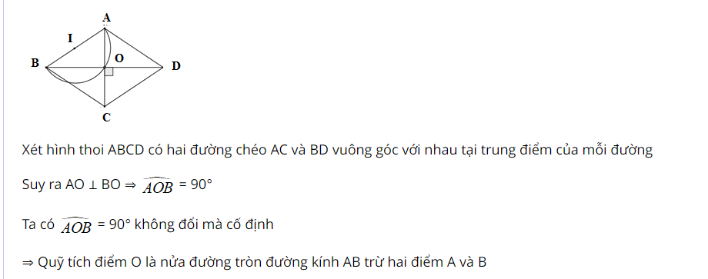
Câu 4: Cho các hình thoi ABCD có cạnh AB cố định . Tìm quỹ tích giao điểm của hai đường chéo của hình thoi đó .
A. Quỹ tích điểm O là 2 cung chứa góc 120° dựng trên AB
B. Quỹ tích điểm O là nửa đường tròn đường kính AB, trừ hai điểm A và B
C. Quỹ tích điểm O là 2 cung chứa góc 60° dựng trên AB
D. Quỹ tích điểm O là 2 cung chứa góc 30° dựng trên AB
Đáp án B

Slide 27
Câu 5: Cho tứ giác ABCD có 2 đường chéo vuông góc với nhau tại O.Biết 2 điểm A và B cố định, 2 điểm C và D di chuyển. Tìm quỹ tích điểm O
A. Đường tròn đường kính AB.
B. Đường tròn bán kính AB.
C. Đường tròn bán kính AB/2
D. Đường tròn đường kính 2AB
Đáp án A

Slide 28
Câu 6: Cho đoạn thẳng BC cố định. Lấy điểm A bất kì sao cho tam giác ABC cân tại A. Tìm quỹ tích điểm A?
A. Đường tròn tâm B bán kính BC.
B. Đường tròn tâm C bán kính BC.
C. Đường trung trực của đoạn thẳng BC.
D. Đường tròn đường kính BC.
Đáp án C

Slide 29
Câu 7: Cho hai điểm B và C cố định, lấy điểm A bất kì sao cho tam giác ABC vuông tại A. Gọi M và N lần lượt là trung điểm BC và AC. Tìm quỹ tích điểm N .
A. Đường tròn đường kính MC
B. Đường tròn đường kính BC
C. Đường tròn đường kính BM.
D. Đáp án khác
Đáp án A

Slide 30
Câu 8: Cho hai điểm B và C cố định. Lấy A là điểm bất kì sao cho tam giác ABC cân tại A. Gọi H là trực tâm của tam giác ABC. Tìm quỹ tích điểm H
A. Đường tròn đường kính BC
B. Đường trung trực của đoạn thẳng BC
C. Đường tròn tâm B, bán kính BC
D. Đường tròn tâm C, bán kính BC
Đáp án B

